Slide 1
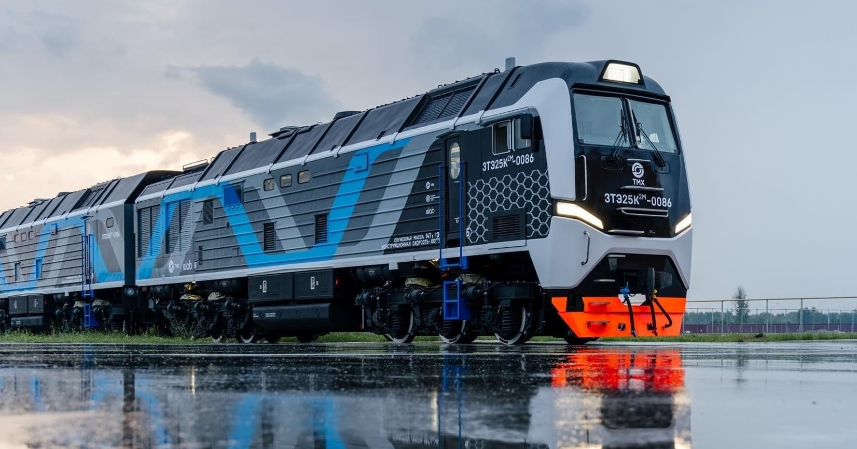
УМЕНЬШЕНИЕ УГЛЕРОДНОГО СЛЕДА ПУТЕМ ОПТИМИЗАЦИИ ТРАНСПОРТНО-ЛОГИСТИЧЕСКИХ СХЕМ ДОСТАВКИ ГРУЗА НА ПРИМЕРЕ ХМАО-ЮГРЫ
Жендарева Елена, доцент, к.э.н.
Чумарин Айрат, ген. директор АО «Северречфлот»
20 ИЮНЯ 2024 Г.

Slide 2
Анализ объемов перевозок по видам транспорта в Югре, 2018-2022
2
119,4 млн тонн
всего
- 26 %
всего
0,007 млн тонн авиационный
0,006 млн тонн авиационный
- 14 %
3,6 млн тонн
водный
2,7 млн тонн водный
- 24 %
28,6 млн тонн
ж/д
0,004 %
2,2 %
0,005 %
2,3 %
0,02 %
1,6 %
0,01 %
1,5 %
2018
2019
2020
2021
2022
24,7 млн тонн ж/д
- 13 %
18 %
21 %
Авиационный Водный
Ж/д Автомобильный
20 %
18 %
128,1 млн тонн
автомобильный
91,9 млн тонн
автомобильный
- 28 %
80 %
77 %
78 %
81 %
2018
2019
2020
2021
2022
2018, Югра
2022, Югра
2018, Россия
2022, Россия
Источник:
Тюменьстат (автомобильный), ООО «Транспортная интеграция» (ж/д), Морцентр ТЭК (водный), Росавиация (воздушный), суммы значений могут не совпадать в связи с округлением значений
ЕМИСС: https://www.fedstat.ru/indicator/31314, водный транспорт по России представлен без учета морского, суммы значений могут не совпадать в связи с округлением
2

Slide 3
Анализ грузооборота по видам транспорта в Югре, 2018-2022
3
52 952 млн
тонно-км всего
тонно-км
всего
43 млн тонно-км авиационный
25 млн тонно-км авиационный
0,05 %
316 млн тонно-км водный
0,6 %
418 млн тонно-км
водный
внутрирегиональные, малогабаритные, скоропортящиеся
внутрирегиональные, межрегиональные, крупногабаритные
межрегиональные малогабаритные
~ 5500 км
2018
2019
2020
2021
2022
52 575 млн тонн-км
ж/д
48 298 млн тонно-км ж/д
91 %
~ 1800 км
4 168 млн тонн-км автомобильный
4 313 млн тонно-км
автомобильный
8 %
~ 600 км
~ 40-100 км
2018
2019
2020
2021
2022
автомобильный
водный
ж/д
воздушный
Источник:
1. Тюменьстат (автомобильный), расчет, исходя из данным по грузообороту, перевозкам в России (ЕМИСС) и данным по перевозкам грузов в Югре (ООО «Транспортная интеграция» (ж/д), Морцентр ТЭК (водный), Росавиация (воздушный)), суммы значений могут не совпадать в связи с округлением
3

Slide 4
Ж/д: топ-15 грузов, вывозимых и ввозимых в Югре, 2023
4
12 837,9 тыс. тонн¹ ввоз
33
7 324
газ.конденсат: 37 %
газы энергетические, темные нефтепродукты
нефтепродукты светлые
металлы черные продукция лесопильного и
фанерного произв-ва
лесоматериалы круглые
прокат черных металлов материалы строительные
изделия из древесины
материалы стеновые кровельные
дрова, древесина топливная
средства транспортирования, кроме автомобилей сырье минеральное
цемент материалы, изделия строит.
пром. производства
прочие
36 %: асфальтит
бензин: 48 %
1 241
70 %: дизтопливо
2 410
ЛОМ: 100 %
493
0
81 %: заготовка для переката
пиломатериалы: 97 %
242
25
73 %: пиломатериалы
94 %: круглый лес
круглый лес: 59 %
184
149
трубы: 69 %
131
91 % трубы
2 049
щебень: 99 %
110
81 %: щебень
5 186
ДСП: 75 %
47
5
86 %: плиты ДСП
плиты ЖБИ: 75 %
щепа кровельная: 99 %
45
363
40 %: ЖБИ
37
21
99 %: щепа кровельная
контейнеры: 99 %
20
220
99 %: контейнеры
утяжелители для буровых: 60 %
цемент: 100 %
5
1 477 56 %: утяжелители для бур.
1 057 100 %: цемент
0
прочие стройматериалы: 100 %
0
114
31 %: прочие стройматериалы
спирт метил.: 33 % 37
Источник:
1. ООО «Транспортная интеграция» (ж/д), суммы значений могут не совпадать в связи с округлением
897
55 %: спирт, напитки
4

Slide 5
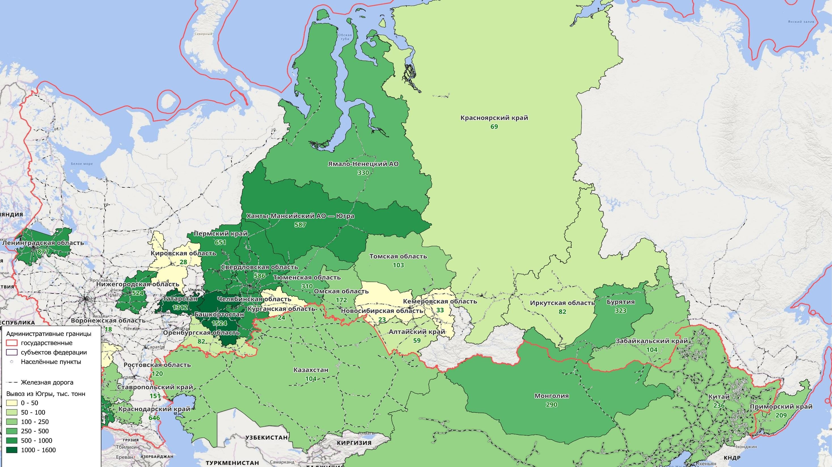
Ж/д: вывоз грузов из Югры, 2023
5
11 084,5 тыс. тонн¹
вывоз из Югры
8 839,0 тыс. тонн
2 245,5 тыс. тонн
регионы России газы энергетические, нефтепродукты темные | 5 941,2
нефтепродукты светлые | 1 867,3
металлы черные | 492,8
лесоматериалы круглые | 130,7
прокат черных металлов | 130,5
материалы строительные | 109,8
материалы стеновые кровельные | 45,2
дрова, древесина топливная | 36,7
продукция лесопильного и фанерного производства | 20,9
изделия из древесины | 2,4
прочие | 61,5
страны мира газы энергетические, нефтепродукты темные | 1 383,2
нефтепродукты светлые | 542,8
продукция лесопильного и фанерного производства | 221,2
лесоматериалы круглые | 53,2
изделия из древесины | 44,1
прочие | 1,0
морской порт
Погран. ж/д переход
погранпереход
Забайкальск
Китай
236
Источник:
1. ООО «Транспортная интеграция» (ж/д), суммы значений могут не совпадать в связи с округлением
морской порт
5

Slide 6
ЖД: топ-10 стран, в которые вывозят грузы из Югры*, 2023
6
2 245,5 тыс. тонн¹ вывоз
Монголия
Киргизия
Нефтепродукты светлые
289
Нефтепродукты светлые
Нефтепродукты темные, газы энергетические
Изделия и детали из древесины
85
НИДЕРЛАНДЫ
781,8
Нефтепродукты темные, газы энергетические
1
5
УЗБЕКИСТАН
315,3
1
МОНГОЛИЯ
289,7
КИТАЙ
236,2
Узбекистан
Казахстан
ИТАЛИЯ
148,9
Нефтепродукты темные, газы…
Лес и фанера Нефтепродукты светлые
Изделия из древесины 9
199
Лесоматериалы круглые Изделия из древесины Нефтепродукты светлые
Лес и фанера
 |  | 22 16 12
1
53
КАЗАХСТАН
103,8
66
42
КИРГИЗИЯ
92,1
Сырье минеральное…
ОБЪЕДИН.АРАБ.ЭМИРАТ Ы
Средства транспортирования,… 0
52,0
Китай
ОАЭ
СИНГАПУР
47,8
Лес и фанера Нефтепродукты темные, газы
энергетические
Нефтепродукты светлые
116
Нефтепродукты светлые
ТАДЖИКИСТАН
33,8
99
52
Прочие 144,2
Источник:
1. ООО «Транспортная интеграция» (ж/д), суммы значений могут не совпадать в связи с округлением
21

Slide 7
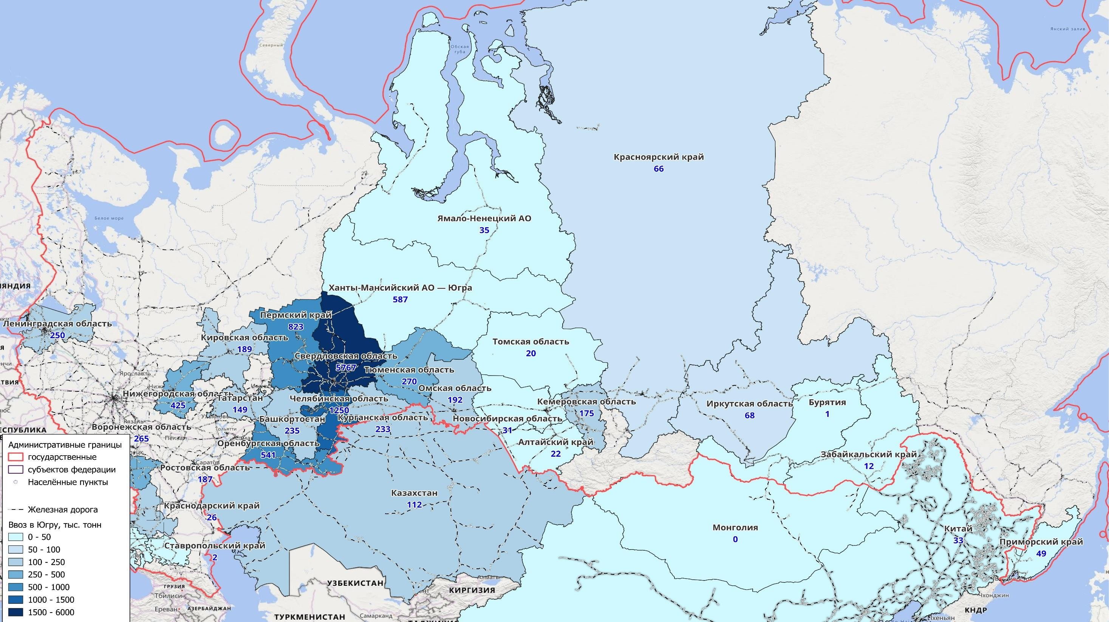
Ж/д: ввоз грузов в Югру, 2023
7
12 837,9 тыс. тонн¹
ввоз в Югру
12 622,3 тыс. тонн
215,6 тыс. тонн
регионы России материалы строительные | 5 185,9
прокат черных металлов | 2 027,0
сырье минеральное промышленное | 1 335,6
нефтепродукты светлые | 1 239,8
цемент | 1 057,2
материалы стеновые кровельные | 362,3
ср-ва транспорт., кроме авто | 208,7
лесоматериалы круглые | 148,9
материалы, изделия строительные пром. произ-ва | 114,1
спирт, напитки | 42,6
прочие | 900,2
страны мира сырье минеральное промышленное | 140,9
прокат черных металлов | 22,1
ср-ва транспорт., кроме авто | 11,3
нефтепродукты светлые | 1,5
материалы стеновые кровельные | 0,8
материалы, изделия строительные пром. производства | 0,4
прочие | 38,6
морской порт
Погран. ж/д переход
погранпереход
Забайкальск
Китай
33
Источник:
1. ООО «Транспортная интеграция» (ж/д), суммы значений могут не совпадать в связи с округлением
морской порт
7

Slide 8
ЖД: топ-5 стран, из которых ввозят грузы в Югру*, 2023
8
215,6 тыс. тонн¹ ввоз
Казахстан
Сырье минеральное промышленное.
Материалы формовочные…
Китай
Продукция неорганической химии
Машины и оборудование
100
8
7
6
6
КАЗАХСТАН
112,4
Прокат черных металлов
7
Топливо минеральное (уголь каменный, уголь бурый)
Прокат черных металлов Средства
3
БЕЛАРУСЬ
53,0
транспортирования, кроме…
Нефтепродукты светлые 1
Изделия металлические
3
КИТАЙ
32,8
Соль 1
Ткани, трикотаж 1
Смолы природные и ₁
Индия
синтетические. Волокна…
ИНДИЯ
11,8
Смолы природные и синтетические.
Волокна синтетические, пластмассы и изделия из них. Клей. Краски
11
ПОЛЬША
5,2
Продукция пищевой промышленности 1
прочие 0,4
Источник:
1. ООО «Транспортная интеграция» (ж/д), суммы значений могут не совпадать в связи с округлением

Slide 9
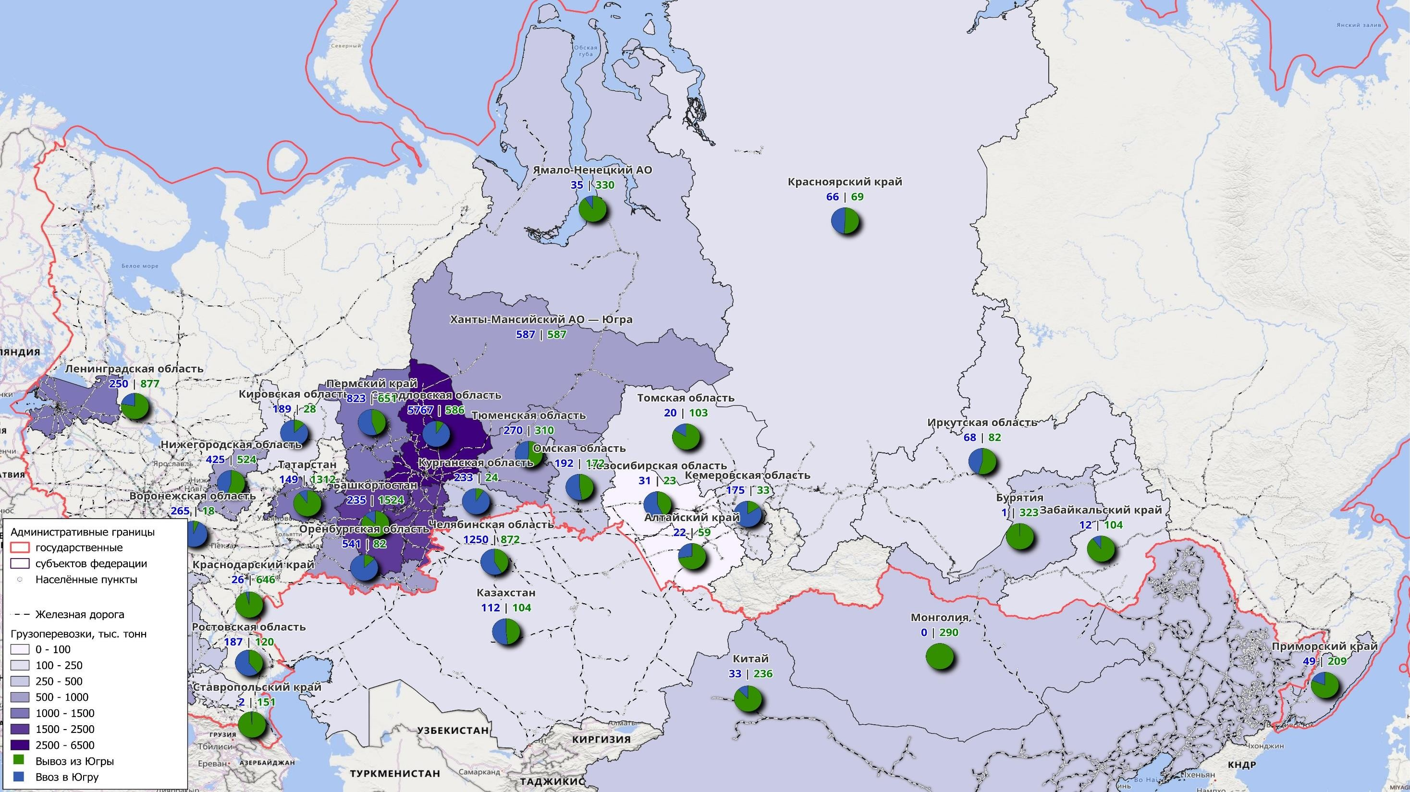
Ж/д: оборот грузов с Югрой, 2023
9
23 922,4 тыс. тонн¹
оборот с Югрой
21 461,4 тыс. тонн
2 461,0 тыс. тонн
регионы России газы энергетические, нефтепродукты темные | 5 974,5
материалы строительные | 5 295,7
нефтепродукты светлые | 3 107,0
прокат черных металлов | 2 157,6
сырье минеральное промышленное | 1 339,4
цемент | 1 057,6
металлы черные | 493,1
материалы стеновые кровельные | 407,6
лесоматериалы круглые | 279,5
ср-ва транспорт., кроме авто | 228,7
материалы, изделия строительные пром. произ-ва | 114,2
дрова, древесина топливная | 57,4
продукция лесопильного и фанерного производства | 45,8
изделия из древесины | 7,7
прочие | 895,6
страны мира газы энергетические, нефтепродукты темные | 1 383,2
нефтепродукты светлые | 544,3
продукция лесопильного и фанерного производства | 221,1
сырье минеральное | 141,9
лесоматериалы круглые | 53,2
изделия из древесины | 44,1
прокат черных металлов | 22,1
ср-ва транспорт., кроме авто | 11,3
топливо минеральное | 3,3
прочие | 36,4
морской порт
Погран. ж/д переход
погранпереход
Забайкальск
морской порт
Источник:
1. ООО «Транспортная интеграция» (ж/д), суммы значений могут не совпадать в связи с округлением
9

Slide 10
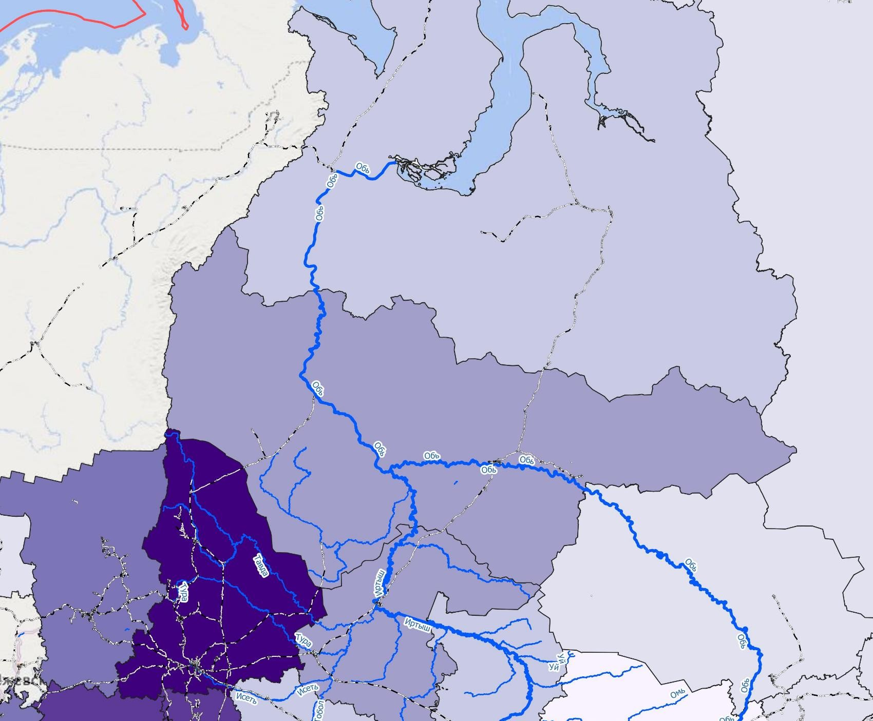
Проблемы, препятствующие росту перевозок грузов ж/д транспортом: текущая высокая загруженность путей
10
Ж/д линия | Перевезено грузов, млн. тонн | Пропускная способность, млн тонн | Загрузка, % | Резерв пропускной способности
 |  |  |  | % | млн. тонн
Линия Тюмень - Сургут - Новый Уренгой | 42,6 | 50,7 | 84% | 16% | 8,1
Линия Екатеринбург - Ивдель - Нягань - Приобье | 1,8 | 2,5 | 71% | 29% | 0,7
Линия Екатеринбург - Тавда - Усть-Аха | 0,6 | 0,8 | 71% | 29% | 0,2
Ж/д станции
Ж/д станции в Югре
2,0 Перевозка грузов через
млн тонн
ж/д станцию
100 % загрузка ж/д линии
84 % загрузка ж/д линии
71 % загрузка ж/д линии
Новый Уренгой
21,1 млн тонн
Приобье
2,0 млн тонн
Сургут 42,6 млн тонн
Нижневартовск
2,4 млн тонн
Причины:
Вывоз из ЯНАО и ХМАО-Югры энергетических газов и нефтепродуктов в южном направлении.
Ввоз строительных материалов в ХМАО-Югру и ЯНАО
Ивдель
Устье-Аха
0,6 млн тонн
Тавда
Тобольск
Екатеринбург
Источник:
1. ООО «Транспортная интеграция», АО «РЖД» https://company.rzd.ru/ru/9401/page/78314?id=199678
Тюмень

Slide 11
ЖД: топ-15 регионов, в которые вывозят грузы из Югры*, 2023
11
789,6 тыс. тонн
груз для переориентации на водный транспорт
* ООО «Транспортная интеграция»
 |  | Западное направление, нет доступа по рекам |  |  |  |  |  |  | Обь-Иртышский бассейн |  |  |  |  |  |  |  |  | Восточное направление, нет доступа по рекам |  | Прочие
 |  |  |  |  |  |  |  |  | Уй, Миасс (не судох.) | Тобол, Исеть (не судох.) | Тавда, Тобол, Исеть, Сосьва (не развит) | Обь, Иртыш (1 кат.) | Обь (1 кат.) | Иртыш (1 кат.) | Иртыш (1 кат.) | Обь, Томь (1 кат.) | Обь, Бия, Катунь, Томь,Обь (1 кат.)
 |  | Башкорто стан | Татарста н | Ленинград ская | Пермски й край | Краснод арский край | Нижегор одская | Ставропо льский край | Челябинск ая | Курганска я | Свердло вская | Югра | ЯНАО | Тюменск ая | Омская | Томская | Алтайский край, Кемеровская, Новосибирск ая | Бурятия, Приморский край, Забайкальский край | Иркутска я, Красноя рский край
место регионов по объему ввоза груза |  | 1 место | 2 место | 3 место | 5 место | 6 место | 9 место | 15 место | 4 место | - | 8 место | 7 место | 10 место | 12 место | 14 место | - | - | - | - | -
груз | 11084,5 | 5 683,8 |  |  |  |  |  |  | 895,8 |  | 2203,4 |  |  |  |  |  |  | 786,5 |  | 1 515,0
 |  | 1 523,9 | 1 311,7 | 876,6 | 651,2 | 645,7 | 524,0 | 150,9 | 871,8 | 24,1 | 586,1 | 587,1 | 330,1 | 310,0 | 172,2 | 103,4 | 114,4 | 635,6 | 150,9
1. Газы энергетические, нефтепродукты темные | 7 324,4 | 1 500,3 | 1 306,6 | 874,3 | 643,0 | 566,9 | 522,1 | 126,8 | 326,8 | 16,1 | 44,3 | 0,3 | 4,5 | 33,2 | 167,9 | 98,2 | 26,8 | 118,3 | 37,9 | 910,2
конденсат газовый | 2 707,7 | 1 452,2 | 647,6 |  |  | 268,6 |  |  | 198,1 | 2,8 |  | 0,1 | 3,6 | 10,0 |  |  | 8,4 | 1,0 |  | 115,2
ШФЛУ | 1 166,6 | 0,0 | 224,5 |  | 445,8 |  | 424,1 | 0,1 |  | 5,3 |  |  |  |  |  | 5,8 |  |  |  | 61,0
2. Нефтепродукты светлые | 2 410,1 | 1,4 | 3,5 | 1,8 | 2,2 | 77,3 | 1,7 | 24,1 | 219,4 | 7,7 | 257,4 | 267,9 | 251,2 | 167,3 | 4,3 | 5,2 | 85,4 | 400,0 | 97,4 | 534,8
бензин | 1 153,6 | 0,1 | 3,5 | 1,8 | 2,0 | 73,2 | 0,4 | 17,8 | 66,7 | 7,6 | 232,1 | 68,0 | 46,3 | 151,2 | 0,2 | 0,9 | 64,1 | 72,3 | 36,5 | 308,8
дизтопливо (ниже 61 С) | 839,7 | 0,2 |  |  |  | 4,1 | 1,2 | 6,3 | 49,4 | 0,1 | 1,8 | 156,5 | 161,6 | 1,4 | 1,0 | 3,7 | 11,1 | 239,5 | 45,2 | 156,6
3. Металлы черные | 492,8 |  |  |  |  |  |  |  | 147,4 |  | 258,8 |  |  | 84,1 |  |  |  |  |  | 2,4
ЛОМ черных металлов | 360,9 |  |  |  |  |  |  |  | 93,8 |  | 182,4 |  |  | 84,1 |  |  |  |  |  | 0,6
4. Продукция лесопильного и фанерного производства | 242,1 |  |  | 0,5 |  | 1,4 |  |  | 84,1 |  | 0,1 | 18,2 |  |  |  |  |  | 117,2 |  | 20,6
Пиломатериалы | 234,8 |  |  | 0,5 |  | 1,4 |  |  | 84,1 |  |  | 17,4 |  |  |  |  |  | 110,8 |  | 20,6
5. Лесоматериалы круглые | 183,9 | 10,7 |  |  | 0,3 |  |  |  | 47,9 |  | 10,2 | 108,8 |  |  |  |  |  |  |  | 6,1
круглый лес | 109,3 |  |  |  |  |  |  |  | 0,2 |  | 0,7 | 108,4
6. Прокат черных металлов | 130,5 | 6,7 | 0,1 |  | 0,8 |  |  |  | 0,0 |  | 8,2 | 67,2 | 20,0 | 10,6 |  | 0,1 |  |  | 7,1 | 9,7
трубы стальные | 47,9 | 6,7 | 0,1 |  | 0,8 |  |  |  | 0,0 |  | 0,1 | 20,8 | 6,0 | 4,2 |  |  |  |  | 6,2 | 3,1
7. Материалы строительные | 109,8 |  |  |  | 0,3 |  |  |  | 0,0 |  | 3,5 | 75,1 | 19,9 | 10,9 |  |  |  |  | 0,1
щебень для ж/д | 107,1 |  |  |  | 0,3 |  |  |  | 0,0 |  | 3,5 | 74,0 | 18,4 | 10,9
8. Изделия из древесины | 46,5 |  |  |  |  |  |  |  | 43,7 |  |  |  |  |  |  |  | 1,7 |  | 0,1 | 1,0
плиты ДСП | 34,7 |  |  |  |  |  |  |  | 32,9 |  |  |  |  |  |  |  | 1,7 |  |  | 0,1
9. Материалы стеновые кровельные | 45,2 |  |  |  |  |  |  |  |  |  | 0,2 | 22,9 | 21,4 |  |  |  |  |  | 0,7
плиты ЖБИ | 33,9 |  |  |  |  |  |  |  |  |  |  | 15,6 | 17,6 |  |  |  |  |  | 0,7
10. Дрова, древесина топливная | 36,7 |  |  |  |  |  |  |  |  |  |  | 20,7 |  |  |  |  |  |  |  | 16,1
щепа | 36,5 |  |  |  |  |  |  |  |  |  |  | 20,4 |  |  |  |  |  |  |  | 16,1
прочие | 62,5 | 4,8 | 1,5 |  | 4,7 |  | 0,1 | 2,4 |  | 0,2 | 3,4 | 6,0 | 13,1 | 3,9 |  |  | 0,5 | 0,1 | 7,6 | 14,2

Slide 12
ЖД: топ-15 регионов, из которых ввозят грузы в Югру*, 2023
12
5 613,0 тыс. тонн
груз для переориентации на водный транспорт
* ООО «Транспортная интеграция»
 |  | Западное направление, нет доступа по рекам |  |  |  |  |  |  |  | Обь-Иртышский бассейн |  |  |  |  |  |  |  |  | Восточное направление, нет доступа по рекам | Прочие
 |  |  |  |  |  |  |  |  |  | Уй, Миасс (не судох.) | Тобол, Исеть (не судох.) | Тавда, Тобол, Исеть (не развит) | Обь, Иртыш (1 кат.) | Обь (1 кат.) | Иртыш (1 кат.) | Иртыш (1 кат.) | Томь (1 кат.) | Обь, Бия, Катунь, Томь (1 кат.)
 |  | Пермский край | Оренбург ская | Нижегоро дская | Воронежс кая | Ленинград ская | Башкорто стан | Кировска я | Ростовск ая | Челябинск ая | Курганск ая | Свердло вская | Югра | ЯНАО | Тюменск ая | Омская | Кемеров ская | Новосибирска я, Томская, Алтайский край | Иркутская, Красноярский, Забайкальски й края, Бурятия
место регионов по объему ввоза груза |  | 3 место | 5 место | 6 место | 8 место | 9 место | 10 место | 13 место | 14 место | 2 место | 11 место | 1 место | 4 место | - | 7 место | 12 место | 15 место | - | - | -
груз | 12 837,9 | 2 915,4 |  |  |  |  |  |  |  | 1 483,5 |  | 7 095,5 |  |  |  |  |  |  | 147,3 | 1 196,1
 |  | 823,5 | 541,5 | 424,6 | 265,3 | 249,6 | 234,5 | 189,4 | 187,2 | 1 250,2 | 233,4 | 5 766,4 | 587,1 | 34,7 | 269,7 | 191,5 | 173,3 | 73,2
1. Материалы строительные | 5 185,9 | 96,8 | 278,9 |  | 257,9 |  | 49,5 |  | 2,2 | 946,9 | 19,4 | 3 387,4 | 75,1 | 6,8 | 43,7 |  | 8,3 | 1,2 |  | 11,9
щебень | 3 655,4 | 31,1 |  |  |  |  | 46,8 |  |  | 629,9 | 19,4 | 2 919,1 |  |  | 1,4 |  | 7,9
заполнитель пористый | 574,1 |  | 276,6 |  | 257,8 |  |  |  |  |  |  | 39,3 |  |  |  |  | 0,4
2. Прокат черных металлов | 2 049,2 | 6,7 | 38,9 | 374,1 |  |  | 2,0 | 0,6 | 156,6 | 182,4 |  | 851,5 | 67,2 | 13,8 |  |  |  | 0,8 | 8,9 | 345,6
трубы металлические | 1 117,2 | 0,1 | 15,4 | 304,1 |  |  |  |  |  | 88,6 |  | 561,0 | 19,7 | 11,8 |  |  |  | 0,8 | 2,5 | 113,2
трубы бесшовные | 539,0 | 0,2 | 23,4 |  |  |  |  |  | 156,0 |  |  | 230,3 | 0,1 |  |  |  |  |  | 4,4 | 124,7
3. Сырье минеральное промышленное | 1 476,5 | 225,3 | 174,6 | 13,0 | 6,3 | 0,1 | 11,2 |  |  | 1,4 | 212,8 | 435,6 | 0,3 |  |  |  |  | 3,2 | 61,6 | 331,1
утяжелители для буровых | 830,5 | 0,9 | 35,7 |  |  |  | 9,2 |  |  | 1,1 | 204,3 | 431,0 |  |  |  |  |  |  | 0,1 | 148,2
4. Нефтепродукты светлые | 1 241,2 | 197,1 | 39,0 | 10,7 |  | 247,0 | 97,1 |  | 8,8 |  |  | 0,6 | 267,9 | 7,3 | 40,5 | 186,0 | 1,7 |  | 24,1 | 113,4
дизтопливо (ниже 61 С) | 686,8 | 58,6 | 37,9 | 0,4 |  | 205,0 | 41,4 |  |  |  |  |  | 156,5 | 0,5 | 21,6 | 92,2 |  |  | 16,8 | 55,8
5. Цемент | 1 057,2 | 19,2 | 0,1 |  |  |  | 0,1 |  |  | 19,6 |  | 834,2 | 0,3 |  |  |  | 142,7 | 1,3 | 39,7
6. Материалы стеновые кровельные | 363,1 | 33,0 |  | 0,2 | 0,5 | 0,1 | 14,3 |  | 0,6 | 63,6 |  | 160,6 | 22,9 |  | 33,6 |  |  | 15,7 |  | 18,1
ЖБИ | 144,0 |  |  |  |  |  | 14,3 |  |  | 40,6 |  | 60,5 | 7,0 |  | 0,9 |  |  | 11,3 |  | 9,5
7. Средства транспортирования, кроме автомобилей | 220,0 | 69,4 |  | 25,6 |  | 0,2 | 0,0 |  | 7,1 | 0,4 |  | 8,7 | 0,3 |  | 0,9 |  |  | 1,2 | 0,7 | 105,3
контейнер | 200,7 | 69,1 |  | 22,8 |  |  | 0,0 |  | 7,1 |  |  |  |  |  | 0,9 |  |  | 1,2 | 0,7 | 98,9
8. Лесоматериалы круглые | 148,9 |  |  |  |  |  |  | 0,0 |  |  |  | 40,0 | 108,8
круглый лес | 140,6 |  |  |  |  |  |  |  |  |  |  | 32,2 | 108,4
9. Материалы, изделия строительные пром. производства | 114,5 | 4,3 | 6,4 | 0,4 |  |  | 7,2 |  |  | 26,2 |  | 23,5 |  | 0,8 | 3,7 |  |  | 16,5 | 0,1 | 25,2
10. Спирт, напитки | 42,6 |  |  |  |  |  | 2,6 | 0,0 |  |  |  | 3,6 |  |  |  | 1,6 |  | 6,7 |  | 28,2
пиво | 18,6 |  |  |  |  |  | 2,6 |  |  |  |  |  |  |  |  | 1,6 |  | 4,1 |  | 10,3
прочие | 938,8 | 171,7 | 3,4 | 0,6 | 0,6 | 2,1 | 50,5 | 188,7 | 11,9 | 9,6 | 1,2 | 21,1 | 44,3 | 6,1 | 147,2 | 4,2 | 22,5 | 26,5 | 12,2 | 214,4

Slide 13
ЖД: топ-15 регионов-партнеров по перевозке грузов в Югре*, 2023
13
6 402,6 тыс. тонн
груз для переориентации на водный транспорт
* ООО «Транспортная интеграция»
 |  | Западное направление, нет доступа по рекам |  |  |  |  |  |  |  | Обь-Иртышский бассейн |  |  |  |  |  |  |  |  | Восточное направление, нет доступа по рекам |  | Прочие
 |  |  |  |  |  |  |  |  |  | Уй, Миасс (не судох.) | Тобол, Исеть (не судох.) | Тавда, Тобол, Исеть (не развит) | Обь, Иртыш (1 кат.) | Обь (1 кат.) | Иртыш (1 кат.) | Иртыш (1 кат.) | Томь (1 кат.) | Обь, Бия, Катунь, Томь (1 кат.)
 |  | Башкорт остан | Пермски й край | Татарста н | Ленингра дская | Нижегоро дская | Краснод арский край | Оренбур гская | Ростовск ая | Челябинс кая | Курганск ая | Свердло вская | Югра | ЯНАО | Тюменск ая | Омская | Кемеров ская | Томская, Новосибирск ая, Алтайский край | Бурятия, Приморский, Забайкальски й края | Иркутская, Красноярски й край
место регионов по объему ввоза груза |  | 3 место | 4 место | 5 место | 7 место | 8 место | 9 место | 10 место | 15 место | 2 место | - | 1 место | 6 место | 12 место | 11 место | 13 место | - | - | - | - | -
груз | 23 922,4 | 8370,8 |  |  |  |  |  |  |  | 2 379,4 |  | 9 301,8 |  |  |  |  |  |  | 982,8 |  | 2 887,6
 |  | 1 758,4 | 1 474,6 | 1 461,0 | 1 126,2 | 948,5 | 671,9 | 623,3 | 306,9 | 2 121,9 | 257,4 | 6 353,0 | 1 174,1 | 364,8 | 579,7 | 363,9 | 207,8 | 258,3 | 697,5 | 285,3
1. Газы энергетические, нефтепродукты темные | 7 357,7 | 1 501,4 | 643,0 | 1 306,8 | 875,1 | 522,1 | 576,0 | 68,5 | 68,5 | 326,8 | 16,1 | 44,7 | 0,7 | 4,5 | 33,2 | 168,2 | 13,9 | 112,9 | 118,3 | 37,9 | 919,2
2. Материалы строительные | 5 295,7 | 49,5 | 97,1 |  |  |  | 0,7 | 278,9 | 2,2 | 946,9 | 19,4 | 3 390,8 | 150,2 | 26,7 | 54,6 |  | 8,3 | 1,2 |  |  | 269,2
3. Нефтепродукты светлые | 3 651,3 | 98,5 | 199,3 | 59,2 | 248,8 | 12,4 | 77,3 | 50,6 | 57,5 | 219,4 | 7,7 | 258,0 | 535,9 | 258,5 | 207,8 | 190,3 | 21,9 | 70,3 | 400,0 | 121,5 | 556,3
4. Прокат черных металлов | 2 179,7 | 8,7 | 7,5 | 50,0 |  | 374,1 |  | 39,6 | 157,1 | 182,4 |  | 859,7 | 134,3 | 33,8 | 10,6 |  |  | 1,0 | 8,5 | 10,9 | 301,4
5. Сырье минеральное промышленное | 1 481,3 | 11,2 | 225,3 | 3,2 | 0,1 | 13,0 | 0,7 | 175,5 |  | 2,4 | 212,8 | 436,2 | 0,5 |  |  |  |  | 3,2 | 1,6 | 62,9 | 332,6
6. Цемент | 1 057,2 | 0,1 | 19,2 |  |  |  |  | 0,1 |  | 19,6 |  | 834,2 | 0,3 |  |  |  | 142,7 | 1,3 |  | 39,7
7. Металлы черные | 492,8 |  |  |  |  |  |  | 0,2 |  | 147,4 |  | 258,8 |  |  | 84,1 |  |  |  | 0,0 |  | 2,2
8. Материалы стеновые кровельные | 408,3 | 14,3 | 33,0 | 9,0 | 0,1 | 0,2 |  |  | 0,6 | 63,6 |  | 160,8 | 45,8 | 21,4 | 33,6 |  |  | 15,7 | 0,0 | 0,7 | 9,5
9. Лесоматериалы круглые | 332,8 | 10,7 | 0,3 |  |  |  |  |  | 0,8 | 47,9 |  | 50,2 | 217,6 |  |  |  |  |  |  |  | 5,4
10. Продукция лесопильного и фанерного производства | 266,9 |  | 1,2 |  | 0,5 | 0,1 | 1,4 |  | 1,1 | 84,1 |  | 4,6 | 36,4 | 0,4 | 0,1 |  |  |  | 117,2 | 0,2 | 19,7
11. Средства транспортирования, кроме автомобилей | 240,0 | 2,4 | 73,8 | 0,5 | 0,2 | 25,8 | 1,5 | 0,1 | 7,1 | 1,8 | 0,1 | 11,1 | 0,7 | 0,0 | 1,7 |  |  | 1,4 | 8,2 | 0,7 | 102,9
12. Материалы, изделия стоит. пром. производства | 114,5 | 7,2 | 4,3 | 14,6 |  | 0,4 |  | 6,4 |  | 26,2 |  | 23,5 | 0,0 | 0,8 | 3,7 |  |  | 16,5 | 0,5 |  | 10,2
13. Дрова, древесина топливная | 57,4 |  |  |  |  |  |  |  |  |  |  |  | 41,3 |  |  |  |  |  |  |  | 16,1
14. Изделия из древесины | 51,9 | 0,4 |  |  |  |  |  |  |  | 43,7 |  |  |  |  |  |  | 0,4 | 1,6 |  | 0,1 | 5,6
прочие | 935,0 | 54,0 | 170,7 | 17,7 | 1,3 | 0,5 | 14,2 | 3,4 | 12,1 | 9,7 | 1,3 | 20,2 | 10,5 | 18,8 | 150,2 | 5,5 | 20,7 | 33,1 | 43,2 | 10,6 | 337,4

Slide 14
Водный: топ-5 грузов, вывозимых и ввозимых в Югре
14
вывоз из Югры
внутри Югры
3,6 млн. тонн всего
2,7 млн. тонн всего
0,27 млн тонн
прочие
0,02 млн тонн уголь, нефтепродукты
ввоз в Югру
0,06 млн тонн
лесные
0,3 млн тонн черные металлы
0,71 млн тонн прочие
0,02 млн тонн
уголь, нефтепродукты
0,03 млн тонн лесные
0,09 млн тонн черные металлы
7%
26%
прочие
8%
82%
уголь, нефтепродукты лесные
31%
69%
52%
3,0 млн тонн
строительные
1,9 млн тонн строительные
черные металлы
строительные
17%
2018
2019
2020
2021
2022
2018
2022
Источник:
Морцентр ТЭК, указаны данные по погрузо-разгрузочной деятельности в речных портах Югры, суммы значений могут не совпадать в связи с округлением
Морцентр ТЭК, Обзор перевозок грузов и пассажиров внутренним водным транспортом России за 2015 г

Slide 15
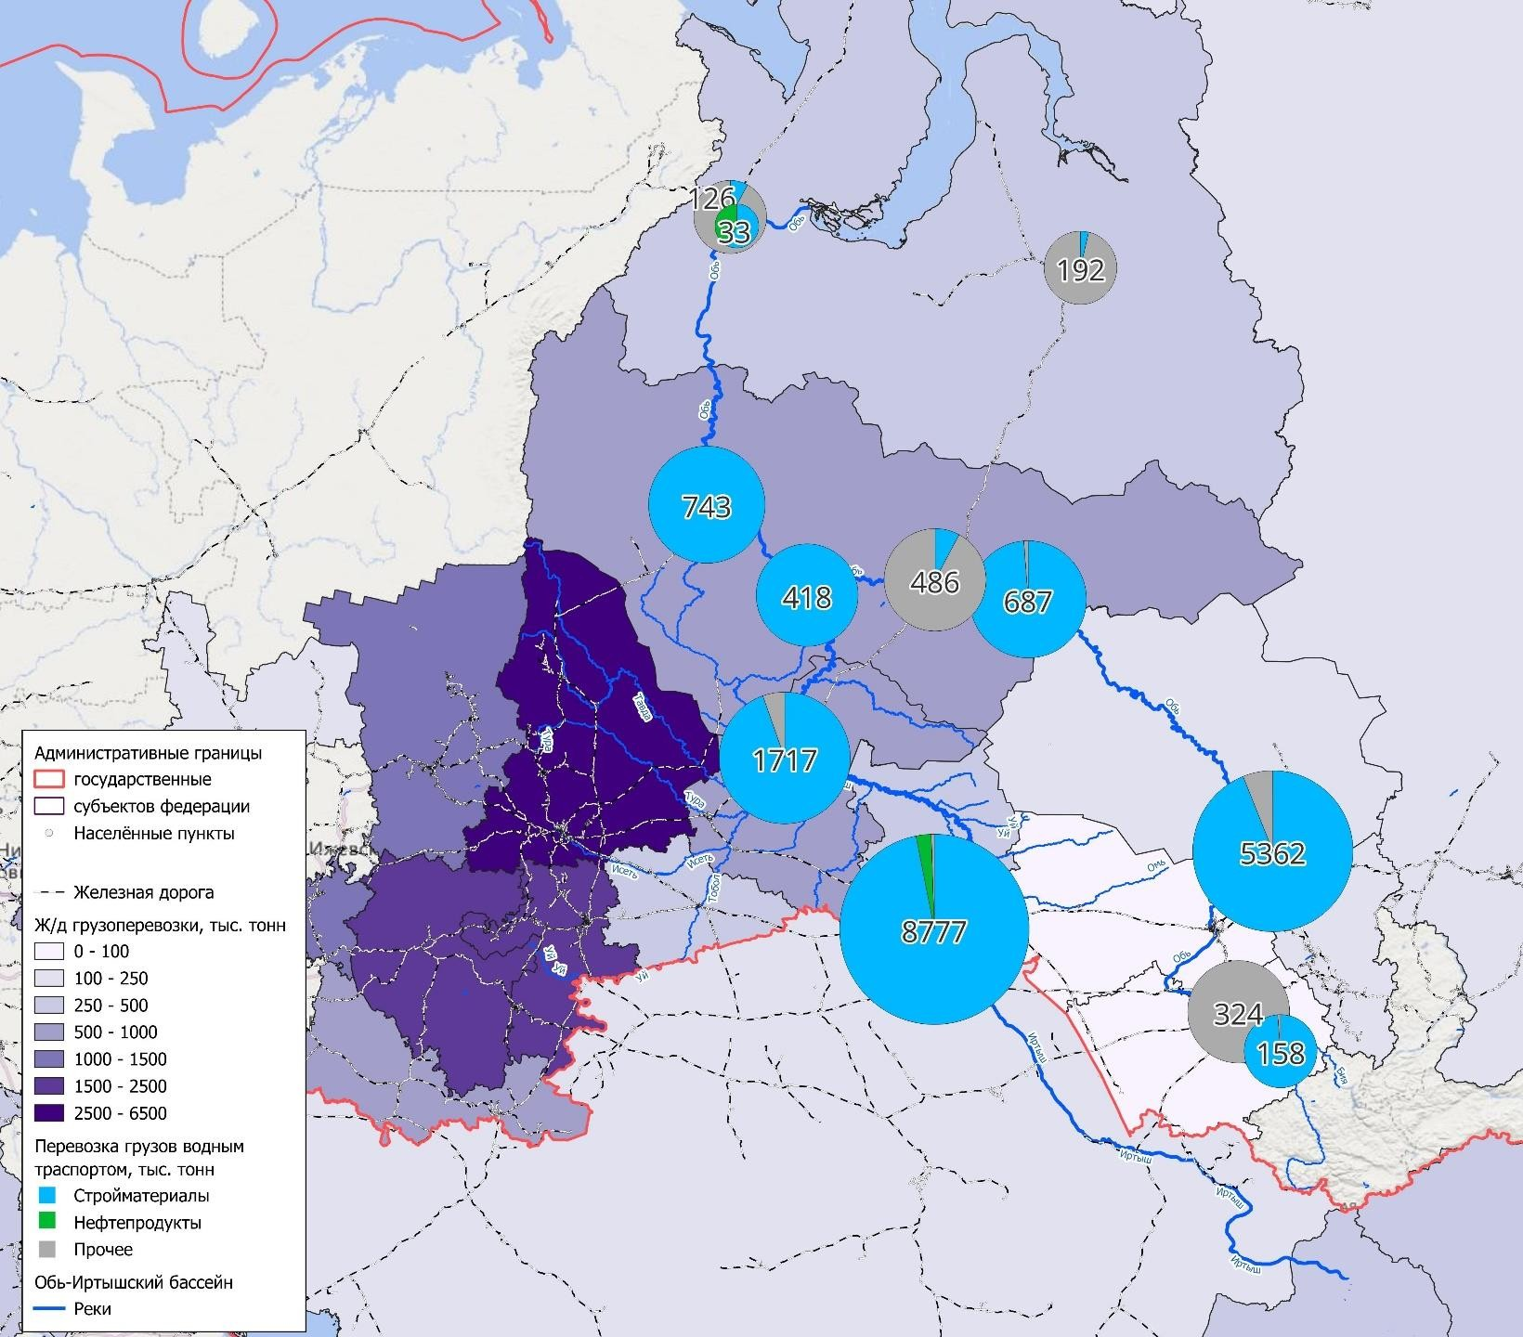
Водный: оборот грузов в Обь-Иртышском бассейне, 2022
15
21,7 тыс. км
протяженность водных
путей Обь-Иртышского бассейна¹
47 %
текущая загрузка портов Югры²
порт
Лабытнанги
порт
Салехард
порт Уренгой
3,1 млн тонн
потенциал роста перевозок водным
транспортов в Югре для достижения
100 % загрузки югорских портов
порт Сергино
порт
Сургут
 | Пропускная способность в год², тыс. тонн | Фактическая загрузка³, 2022, тыс. тонн | Текущая загрузка, % | Потенциал роста перевозок, тыс. тонн
порт Ханты-Мансийск | 1 000 | 417,8 | 42 % | 582
порт Сергино | 2 000 | 742,6 | 37 % | 1 257
порт Сургут | 1 000 | 485,7 | 49 % | 514
порт Нижневартовск | 1 000 | 687,0 | 69 % | 313
пр. пункты ХМАО-Югры | 794 | 389,3 | 49 % | 404
 | 5 794 | 2 722 | 47 % | 3 071
порт
Нижневартовск
порт
Ханты- Мансийск
порт
Тобольск
порт Томск
Размер шара соответствует
объему груза
порт Омск
порт
Барнаул
порт
Бийск
Источник:
Росморречфлот, https://morflot.gov.ru/novosti/lenta/v-ob-irtyshskom-basseine-torzhestvenno-otkryli- navigatsiyu-2023?ysclid=lt4fk6aekz307222925
АО «Северречфлот»
ООО «Транспортная интеграция, Морцентр ТЭК, указаны данные по погрузо-разгрузочной деятельности в речных портах Югры, суммы значений могут не совпадать в связи с округлением, также на карте не представлены прочие пропускные пункты ХМАО-Югры
Казахстан
Монголия
Китай
15

Slide 16
Перспективы перераспределения грузов с учетом новых ж/д линий
16
Сценарий 1. строительство участка Нижневартовск - Белый Яр без выхода к Северному морскому порту:
Сценарий 2. строительство участка Нижневартовск - Белый Яр
с выходом к Северному морскому порту (коридор для экспорта угля):
ж / д узел Сургут
ж/д участок Нижневартовск – Белый Яр
ж / д узел Сургут
ж/д участок Нижневартовск – Белый Яр
текущий запас пропускной способности 8,1 млн тонн
дополнительный грузовой поток 4,7 млн тонн
плановый запас пропускной способности 3,4 млн тонн
текущий запас пропускной способности 8,1 млн тонн
дополнительный грузовой поток 83,5 млн тонн
плановый дефицит пропускной способности -75,4 млн тонн
+ 4,7 млн тонн
+ 83,5 млн тонн
+ 2,5 млн тонн
+ 2,2 млн тонн
+ 81,3 млн тонн
+ 2,2 млн тонн
Вывод: отсутствует необходимость в разгрузке Сургутского транспортного ж/д узла. При этом существует потенциал переориентации части существующего грузового потока с ж/д на водный транспорт для 100 % загрузки речных портов (до + 3,1 млн
тонн)². Дополнительные затраты на переориентацию ж/д грузов на водный транспорт составят от 62,2 млрд руб.³
Источник:
ООО «Транспортная интеграция» (ж/д)
АО «Северречфлот»
Вывод: создание коридора экспорта угля через Северный морской путь
потребует расширение ж/д участка Нижневартовск-Новый Уренгой и увеличение её пропускной способности в 2,5 раза (с текущих 50,1 до 126,1 млн тонн).
Переориентация грузового потока с ж/д на водный транспорт в размере 3,1 млн тонн² не способна решить проблему перегруза Сургутского ж/д узла.
3.
включает допрасходы на удорожание тарифа и инвестиции на закупку необходимого флота

Slide 17
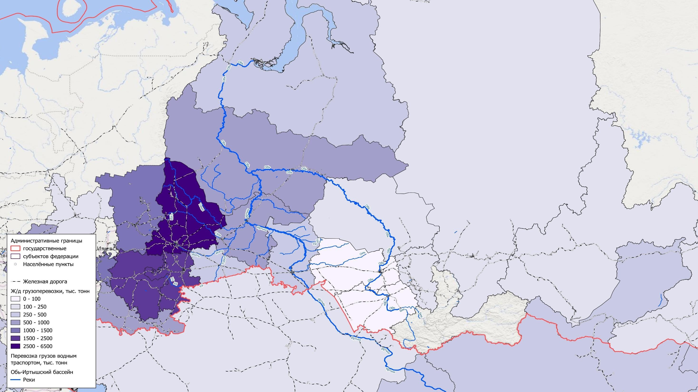
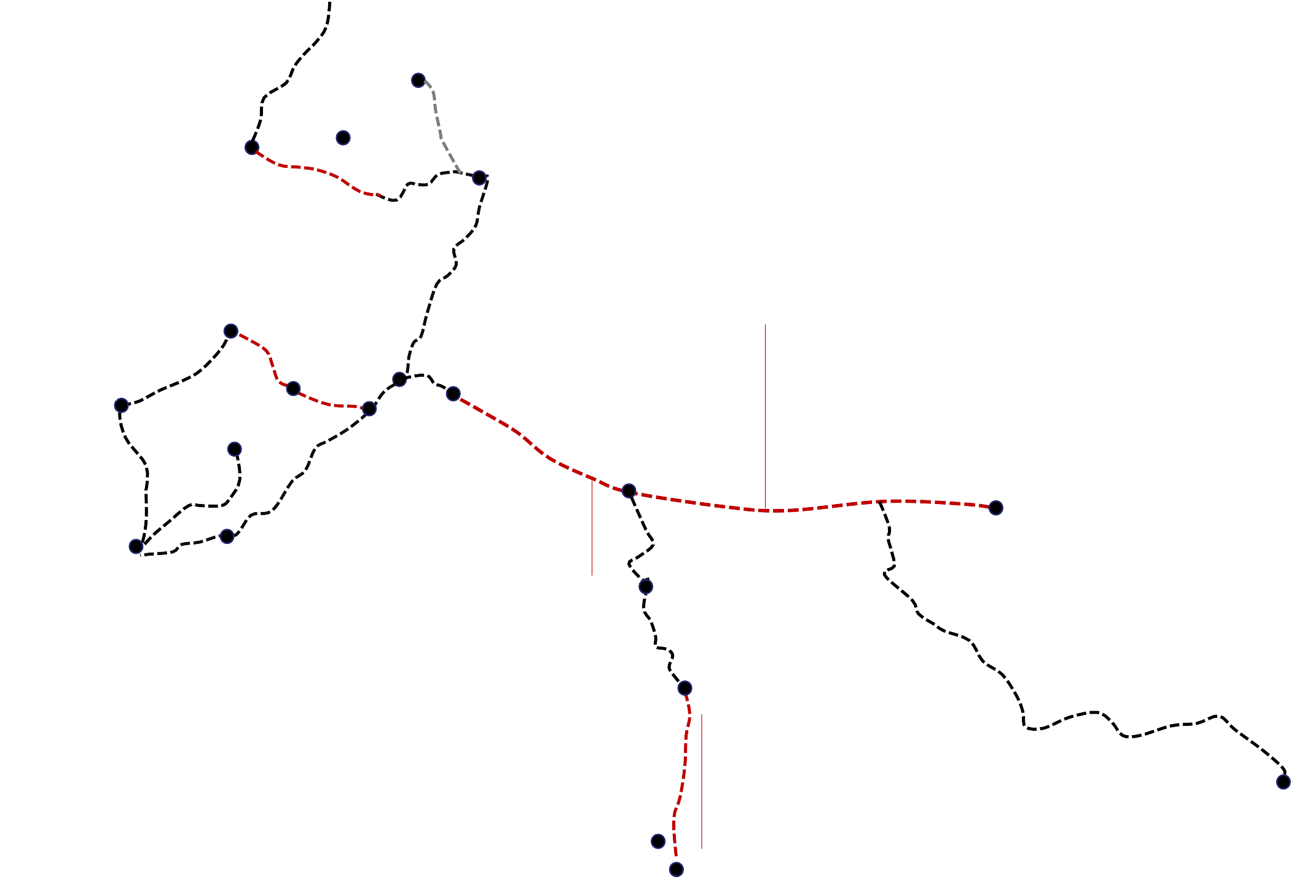
Перспективы перераспределения грузов
с учетом новых ж/д линий
Саббета
17
Ямбург
Сценарий 1: строительство линии Нижневартовск-Белый Яр создаст дополнительный грузовой поток в 4,7 млн тонн в Сургутском
транспортном ж/д узле. Для его разгрузки возможна переориентация части существующего грузового потока с ж/д на водный транспорт для 100 % загрузки речных портов (до + 3,1 млн тонн).
Сценарий 2: создание коридора экспорта угля через СМП потребует расширение линии Нижневартовск-Новый Уренгой и увеличение её пропускной способности в 2,5 раза (с текущих 50,1 до 126,1 млн тонн).
Новый Порт
Салехард
ж/д закрыта
Новый Уренгой
СШХ-1
Приобье-Салым: + 102,1 млн тонн Задача: переориентировать часть грузопотоков
при реализации коридора для экспорта угля, миновав Тюменский транспортный узел.
Перегруз узла: 126,1 млн тонн при пропускной способности в 50 млн тонн
Приобье
Ханты- Мансийск
СевСиб 1: + 173,7 млн тонн
Ограниченные возможности переориентации грузопотоков. Задача: разгрузка Транссиба от экспортных грузопотоков, идущих в
дальневосточном направлении
Сургут
Ивдель
Нижневартовск
Устье-Аха
Салым
+ 4,7 млн тонн без выхода к СМП
+ 83,5 млн тонн с выходом к СМП
(коридор для экспорта угля)
Белый Яр
Ярки
Усть-Илимск
Екатеринбург
Тюмень
Кемерово
Ж/д проект
Таштагол
СевСиб 2: + 29,5 млн тонн
Задача: вывоз экспортных грузов с территории северо-запада КНР через арктические порты. Основу экспорта в КНР составляет уголь,
пиломатериалы, топочный мазут.
Забайкальск
Источник:
1. ООО «Транспортная интеграция» (ж/д) по перспективе до 2050
Бурчун
Урумчи
19

Slide 18
Перспективы перераспределения грузов:
оценка эффективности переориентации ж/д грузов на водный транспорт в
18
Параметры для расчета:
показатели для обновления флота в инвестпрограмме АО «Северречфлот»
диапазоне до ~ 3000 км Обь-Иртышского бассейна (на территории России)
 | до соотношения отправлено / принято¹ | до полной загрузки портов Югры
рост грузов на водном транспорте, млн тонн | + 1,48 | + 3,07
отправлено | 0,74 | 0,79
принято | 0,74 | 2,28
дополнительные расходы от роста тарифа (ж/д тарифы ниже тарифов на водном транспорте), млрд руб. | 4,09 | 10,25
объём инвестиций для обновления флота, млрд руб. | 25,05 | 51,95
необходимое количество единиц флота, ед. | 129 | 268
буксир-толкач проекта Р-96 (для перевозки лесных грузов и минерально-строительных материалов) | 25 | 52
плавкран, грузоподъемность 100 тонн | 5 | 11
баржи проект 16801, 16802 | 99 | 205
потребность в кадрах, чел. | 270 | 567
загрузка портов, % | 73 % | 100 %
основное средство | количество единиц на 1 тыс. тонн груза, ед. | стоимость постройки за единицу, млн рублей
буксир-толкач проекта Р-96 (для перевозки лесных грузов и строительных материалов) | 0,017 | от 200
плавкран, грузоподъемность 100 тонн | 0,003 | от 50
баржи проект 16801, 16802 | 0,067 | от 200
нормативная численность экипажей по каждому виду грузового флота АО «Северречфлот»
основное средство | числ. экипажа, чел.
буксир-толкач, в т.ч. | 9
капитан – механик | 1
смен. капитан - смен. механик | 2
пом. механика по эл/оборудованию | 1
моторист - рулевой | 3
матрос | 1
повар III категории | 1
основное средство | числ. экипажа, чел.
плавкраны, в т.ч. | 9
машинист, старший шкипер | 1
машинист-шкипер | 3
машинист | 3
матрос | 1
повар III категории | 1
Источник:
1. Расчет по данным ООО «Транспортная интеграция» (ж/д), АО «Северречфлот»
21

Slide 19
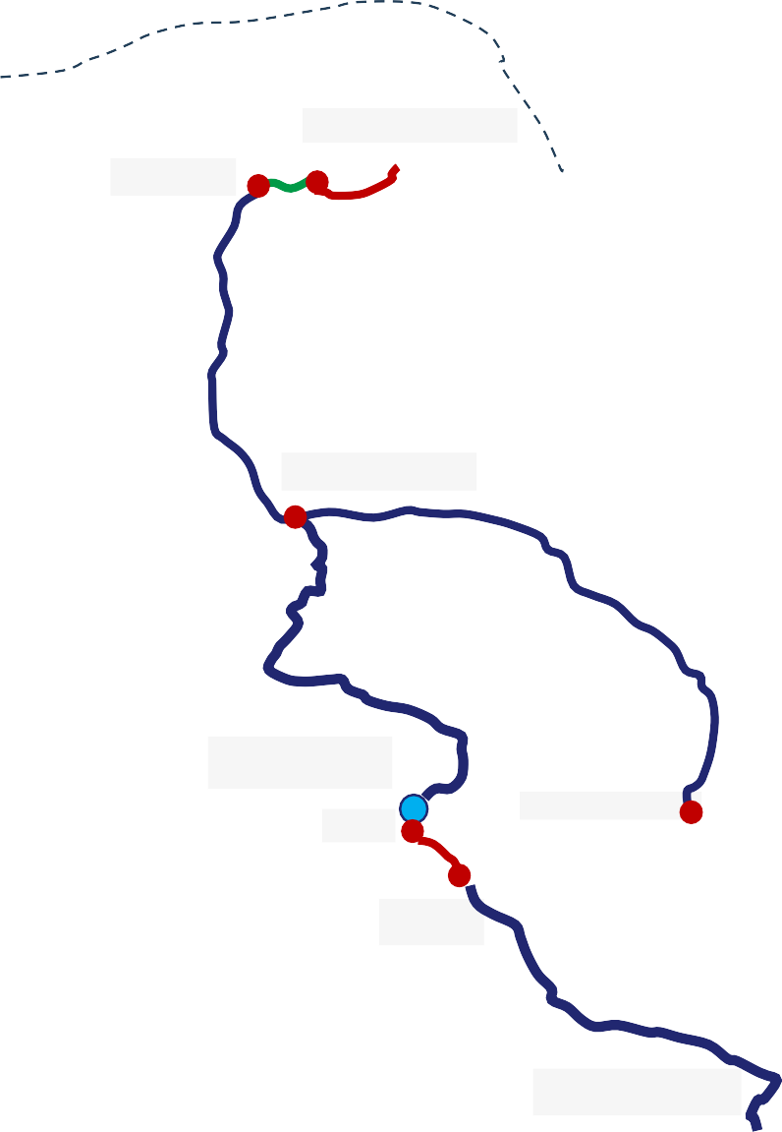
Наличие возможности и целесообразности выхода на Китай через р. Иртыш, Обь. Оценка пропускной
способности по р. Обь и Иртыш, как части глубоководной магистрали от Китая до Северного морского пути
19
Низкая потребность в перевозках из Югры в Китай и из Китая в Югру:
Тарифы на перевозку ж/д транспортом и срок доставки в Казахстан и Китай из Югры меньше, чем для водного транспорта:
Северный морской путь
Порт Сабетта
Проход судов
класса О
Салехард
485,2 тыс. тонн
перевозка грузов по ж/д из
Югры в Китай и Казахстан в
2023¹
0,8 руб.
тариф на ж/д перевозку за 1 тонну на 1 км²
13 дней
длительность доставки груза на ж/д²
4,6 руб.
тариф на перевозку по воде за 1 тонну на 1 км²
28 дней
длительность доставки груза по воде²
Проход судов класса М
Проход судов
класса Р
Сложный гидрологический режим Обь-
Иртышского бассейна:
Ханты- Мансийск
540 ед.
количество участков водных путей
1 метр
мин гарантированная
глубина на судоходных участках 1 метр
до 2 ед.
количество рейсооборотов в северных районах бассейна
отсутствие стабильно
высокого уровня воды в
бассейне особенно на
границе России -
Казахстана
от 123 до 283 дней
сроки навигации³
разные участки имеют разную
классификацию для прохода судов
в зависимости от ветро-волнового режима
Красногорский гидроузел
Омск
мелководный участок
Новосибирск
Проход судов класса Л
Дополнительная потребность в инвестициях, кадрах:
44 ед.
необходимое количество
единиц флота для перевозок в Казахстан и Китай²
Источник:
Черлак
99 чел.
кадровая потребность при
переориентации грузов
водным транспортом на
Китай ²
8,5 млрд руб.
объем инвестиций в
обновление флота
2
Семипалатинск
1. ООО «Транспортная интеграция»
22
Китай
2. Расчет по данным ООО «Транспортная интеграция», АО «Северречфлот»
3. Распоряжение Росморречфлота от 29.12.2023 № БТ-527-р

Slide 20
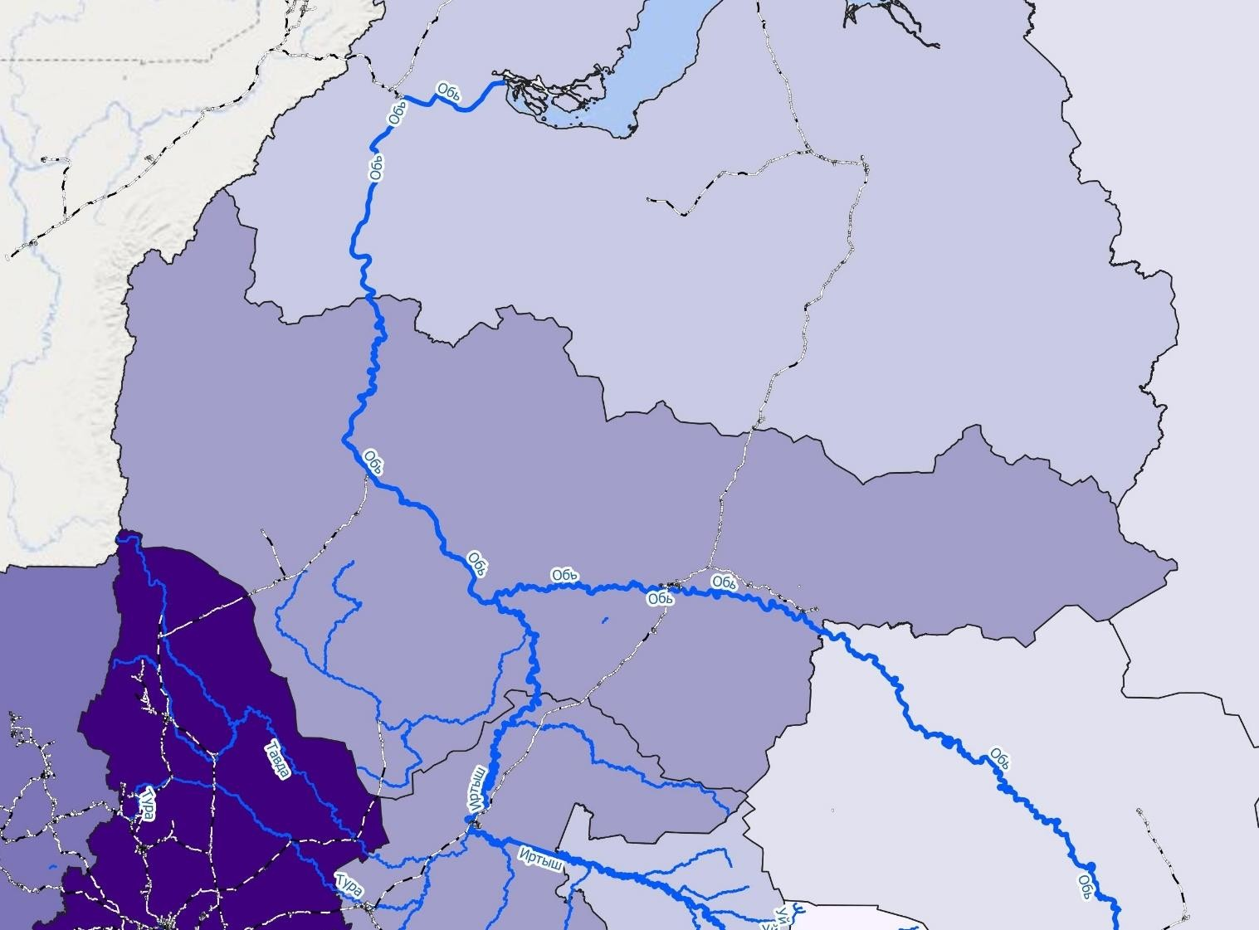
Предложения с обоснованным отбором наиболее эффективного ТЛЦ
20
Города-ж/д станции
Ж/д станции со специализацией Ж/д станции универсальные
2,0
_{тыс.} Перевозка контейнеров через
конт-ов
ж/д станцию
Возможные локации для ТЛЦ
Нягань
22,3 тыс. конт-ов
Приобье
Верхнекондинское
1,6 тыс. конт-ов
Когалым
0,4 тыс. конт-ов
Сургут
1,8 тыс. конт-ов
Лангепас
0,2 тыс. конт-ов
Алябьево
3,8 тыс. конт-ов
Пыть-Ях
4,3 тыс. конт-ов
Нижневартовск
1,5 тыс. конт-ов
Источник:
ООО «Транспортная интеграция»
Генеральная схема развития сети транспортно-логистических центров, реализованная в рамках федерального проекта «Транспортно-логистические центры», Концепции создания транспортно-
логистических центров на территории Российской Федерации

Slide 21
СПАСИБО ЗА ВНИМАНИЕ
Жендарева Елена Сергеевна, доцент, к.э.н., доцент кафедры «Управление транспортным процессом»
Чумарин Айрат Раисович, ген. директор АО «Северречфлот»
Исследование выполнено АНО «Центр стратегических разработок Югры» при участии АО «Северречфлот» и СГУВТ

